Slide 1
Сергей Геннадьевич Стерник, профессор Финуниверситета при Правительстве РФ, д.э.н., профессор, гендиректор ООО «Стерникс Консалтинг», сертифицированный «Деловой Россией» аналитик-эксперт рынка недвижимости, 79035497765@yandex.ru
Жилищный рынок Москвы. Итоги года и особенности развития
(доклад на конференции «Анализ и прогноз рынка недвижимости и строительства» Сочинского Всероссийского жилищного конгресса 20.04.2018)

Slide 2
Основными источниками данных являются порталы Блумберга, Росстата, Росреестра, ЦБ РФ и др., а также ЕРЗ (Единый реестр застройщиков), аналитических центров и компаний-участников рынка, включая собственные данные ООО «Стерникс Консалтинг».
  По данным МВФ, в 2017 году начался синхронный рост мировой экономики: все семь крупнейших экономик мира – США, Китай, Германия, Япония, Франция, Великобритания, Индия – выросли более чем на 1,5%. И впервые после финансового кризиса росли все 45 стран, которые отслеживает ОЭСР.
  МВФ повысил прогноз по росту мирового ВВП до 3,9% в 2018 и 2019 гг., отметив «наиболее полномасштабное синхронное ускорение мирового роста с 2010 г.».
  Санкции и торгово-валютное противостояние

Slide 3
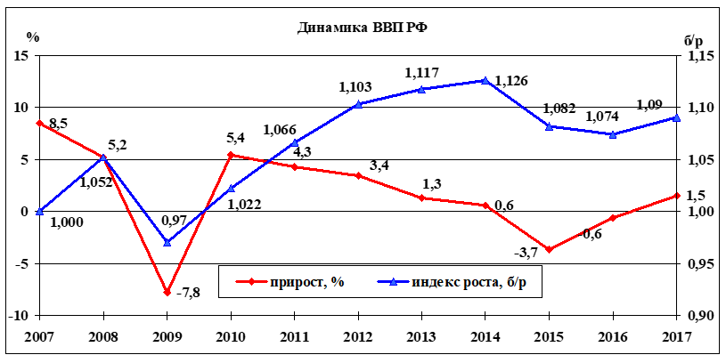
В РФ в прошедшем году не произошло устойчивого восстановления макроэкономики, рост ВВП составил 1,5%, но сохранялась значительная внутригодовая волатильность.

Slide 4
Увеличение доли скрытых доходов населения по отношению к доле оплаты труда и критическое расходование сбережений населения в 2017 году является макрофинансовым фактором роста платежеспособного спроса на рынке недвижимости?
Потребление домашних хозяйств | Рост 3,4%
Дефлятор ВВП | Рост 5,5%
Дефлятор потребления | Рост 3,3%
Номинальные доходы населения составили 55,1 трлн.руб. | Рост 1,8%
В т.ч. оплата труда 22,7 трлн.руб. | Рост 2,3%
Оплата труда, включая скрытые доходы – 44,0 трлн.руб. | Рост 7%
Сбережения населения по итогам 2017 г. – 4,6 трлн.руб. | Падение 24,6%

Slide 5
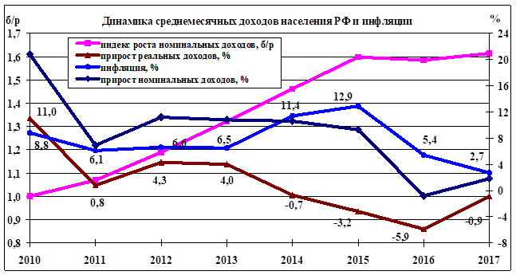
В 2017 году падение реальных располагаемых доходов населения составило только 1,7%, что значительно меньше, чем в 2016 году, когда падение достигло 5,8%.
Это второй благоприятный макроэкономический сигнал для рынка недвижимости, хотя и пока весьма слабый.

Slide 6
Все хотят посмотреть в завтрашний день
Инфляция в России достигла исторического минимума 2,7% (США 2,1%, Европа 1,4%), но инфляционные ожидания россиян по-прежнему выражаются в двузначных числах. Это связано как с продолжающимся падением реальных доходов населения, так и с недостатками информационной политики ЦБ.
Даже после декабрьского сокращения ключевой ставки на 50 базисных пунктов (до 7,75%) она по-прежнему сильно превышает инфляцию. Консерватизм регулятора во многом связан с высокими инфляционными ожиданиями.
В экономике сформировались условия для «инфляционных качелей», то есть такой ситуации, при которой инфляция, опустившись до минимальных значений, может вернуться к фоновым показателям в 3,5-4%+. Это создает риски очередного тура снижения реальных зарплат в частном секторе, так как бизнес реагирует на такие колебания, как правило, с определенным запаздыванием.

Slide 8
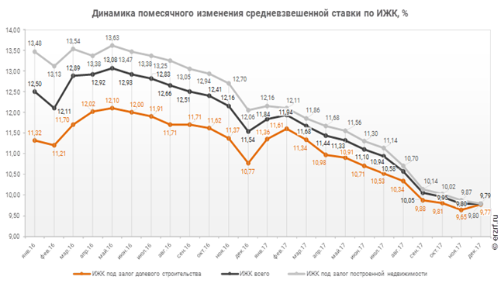

Slide 9
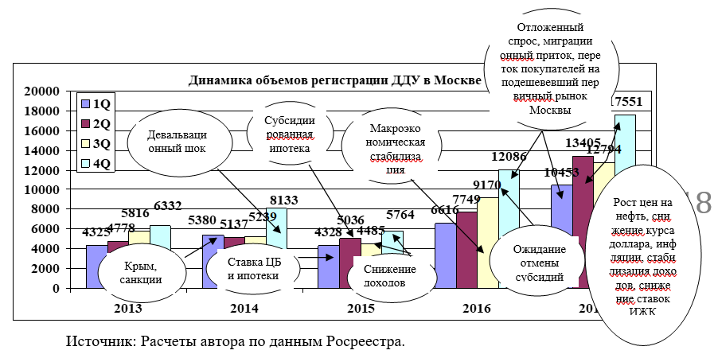

Slide 10
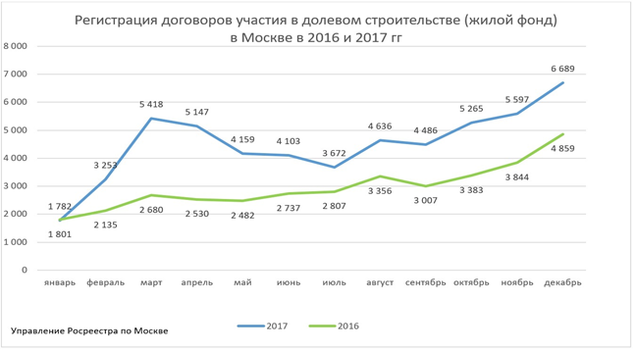
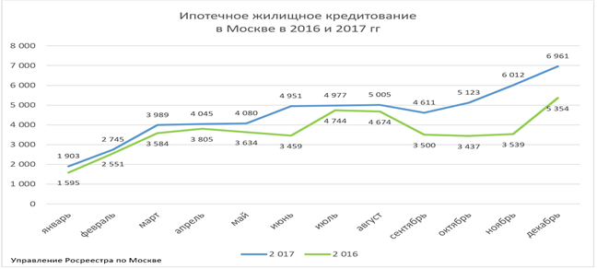
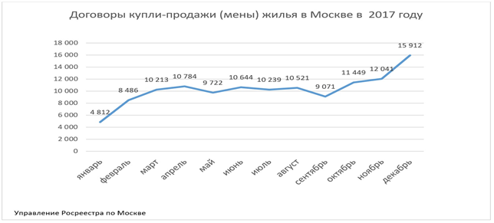

Slide 11
В Москву, в Москву…
Соотношение объемов поглощения на первичном рынке Москвы и Московской области за 2017 год составило 37,3 / 62,7%. В 2016 г. указанное соотношение составляло 27,4 / 72,6%, т.е. доля Москвы растет, демонстрируя переориентирование потока покупателей на относительно подешевевший рынок (с учетом факторов качества и местоположения).
На вторичном рынке Московской области число зарегистрированных сделок с жильем третий год подряд (начиная с 1 кв. 2015 года) продолжало снижаться, и по итогам за год составило 49 392 единиц (- 20% к 2016 г.).

Slide 12
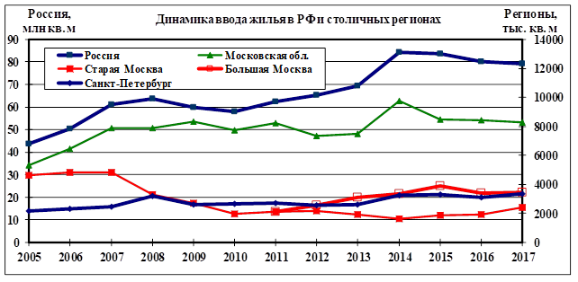

Slide 13
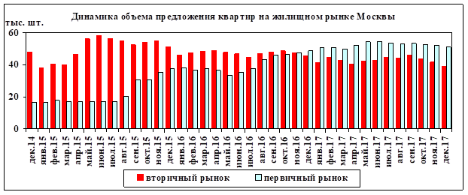

Slide 14
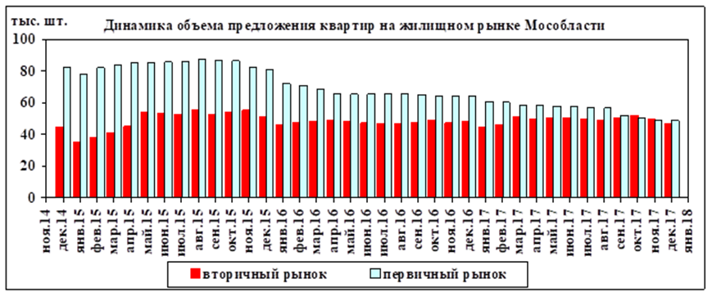

Slide 15
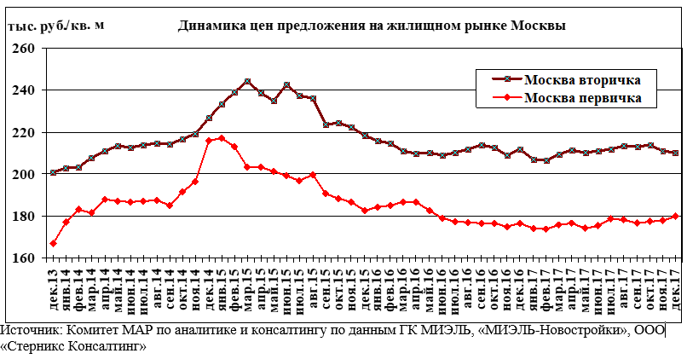

Slide 17
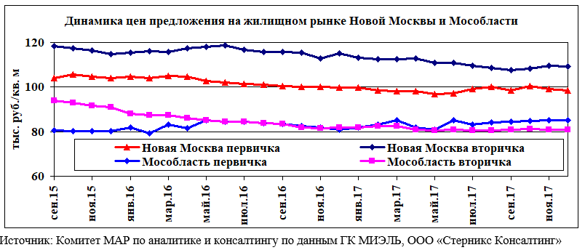

Slide 18
Для первичного и вторичного рынков Москвы:
Объем предложения (вследствие значительного роста объема поглощения) перестал расти и начал снижаться;
Объем предъявленного спроса продолжил свой рост;
В результате соотношение спрос/предложение перешло в положительную зону;
В результате - стабилизация цен с вероятностью возможного повышения.
СПАСИБО ЗА ВНИМАНИЕ

